Slide 1



EXPEDIENTE
DEL
PROCESO EDUCATIVO
DE LA PERSONA ESTUDIANTE

Slide 2
CIRCULAR
DVM-AC-0047-12-2021
EXPEDIENTE DEL PROCESO EDUCATIVO DE LA PERSONA ESTUDIANTE
Es la herramienta oficial del Ministerio de Educación Pública (MEP), donde se consigna información pertinente, relevante y concreta relacionada con el proceso educativo de cada estudiante; en el cual se debe visualizar a la persona estudiante como un miembro activo que se desenvuelve en la comunidad educativa y es sujeto de derechos y deberes: abarca desde la Educación Preescolar hasta la Educación Diversificada, inclusive todas las modalidades y ofertas del Sistema Educativo, (Política Educativa, 2017).

Slide 3
CIRCULAR
DVM-AC-0047-12-2021
Vigente lo establecido en la circular DM-045-07-2016 referente a los lineamientos para la institucionalización del Programa de Informatización para el Alto Desempeño (PIAD), continuar empleándolo durante el curso lectivo 2022, hasta recibir nuevas disposiciones oficializadas por autoridades al nivel nacional.
Además, para aquellos centros educativos que por diferentes circunstancias no utilizaron el PIAD, continúan elaborando el expediente en físico, para ello, se adjunta el Manual del Expediente del Proceso Educativo del Estudiantado 2019.

Slide 4

I.DATOS GENERALES

Slide 5
Información a registrar
Tratamiento de la información
Apertura y actualización del Expediente del proceso educativo
Custodia del Expediente del proceso educativo
Traslado del Expediente del proceso educativo
Objetividad – Funcionalidad Secuencialidad en el tiempo

Slide 6
II. APARTADOS DEL EXPEDIENTE DEL PROCESO EDUCATIVO

Slide 7
B. Datos generales
A. Portada
C. Desarrollo y salud de la persona estudiante
D. Datos del grupo familiar y situación socioeconómica
F. Red de apoyo
E. Información del proceso educativo
APARTADOS DEL EXPEDIENTE DEL PROCESO EDUCATIVO
G. Plan de Estudios de Educación de Adultos

Slide 8
III. DOCUMENTOS ADJUNTOS

Slide 9
Reunión de Datos Subjetivos
Valoraciones psicopedagógicas
Registros anecdóticos
Anamnesis
Constancia de intervenciones de apoyo especializado, sea en orientación, psicología, trabajo social u otros si los hubiera
Antecedentes familiares y personales
Signos y síntomas de alguna enfermedad o experiencias. Se anotan la fecha, el nombre y tipo de documento que se adjunta

Slide 10
IV. ORIENTACIONES PARA LA IMPLEMENTACIÓN DEL EXPEDIENTE DEL PROCESO EDUCATIVO

Slide 11
Inducción
Cada Dirección Regional de Educación se organiza para brindar inducción a los centros educativos que lo requieran.
Cuando la persona estudiante es matriculada en un centro educativo y no cuenta con el Expediente del proceso educativo por cualquier razón: migración, traslado, pérdida de información, deterioro, entre otros, le corresponderá al centro educativo receptor iniciar con este trámite, previa certificación que así lo indique del centro educativo anterior en el que se encontraba la persona estudiante.

Slide 12
Quienes pueden consultar el expediente?
Realizar solicitud por escrito y justificando la necesidad de tener acceso a este documento ya algún documento probatorio que lo respalde.

Slide 13
En caso de estudiantes mayores de edad, estos pueden acceder personalmente a su expediente, previa solicitud del mismo, mediante los mecanismos y procesos establecidos por la Dirección del centro educativo.

Slide 14
FORMATO DEL EXPEDIENTE DEL PROCESO EDUCATIVO DE LA PERSONA ESTUDIANTE

Slide 15
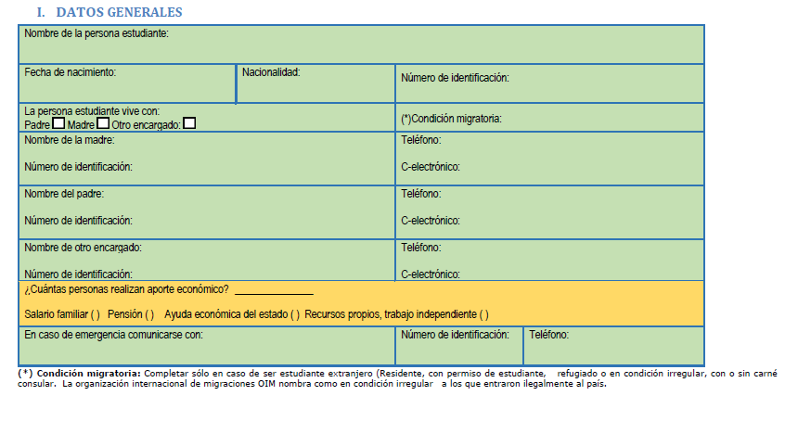

Slide 16
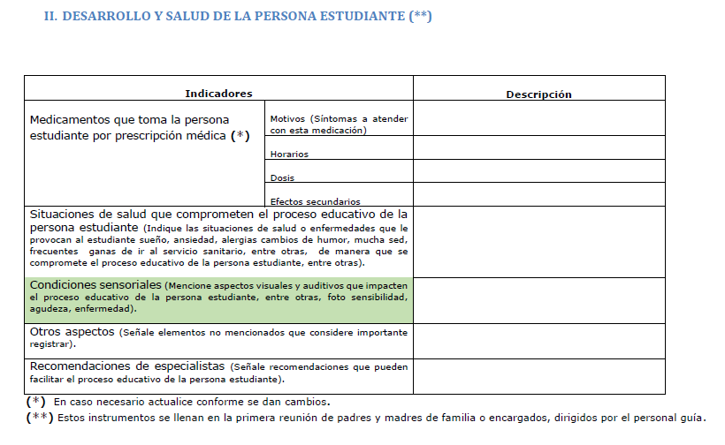

Slide 17
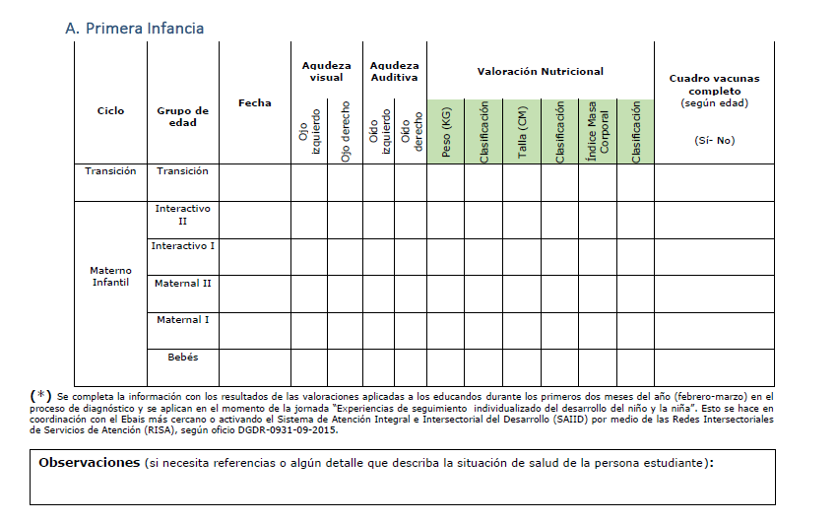

Slide 18
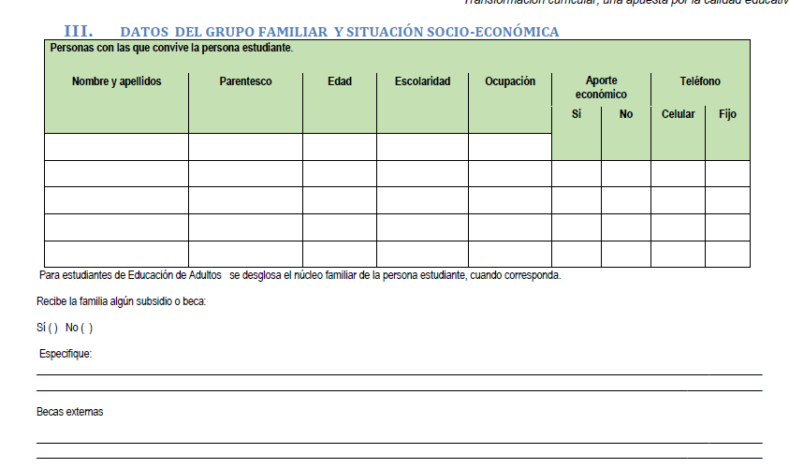

Slide 19
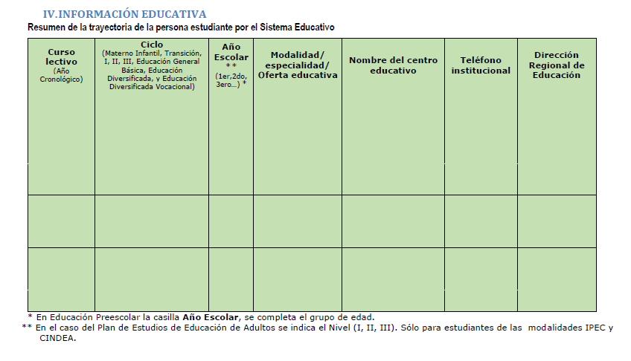

Slide 20
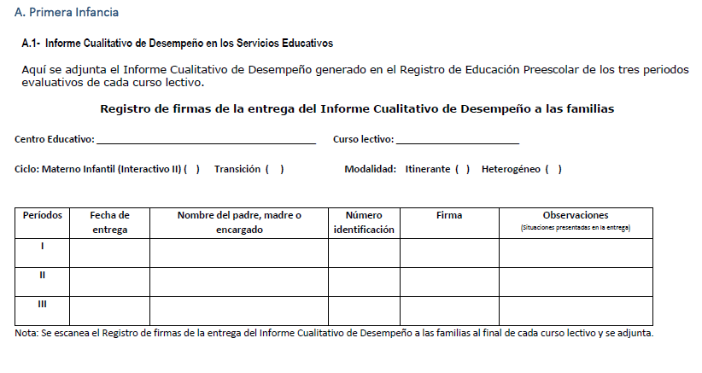

Slide 21
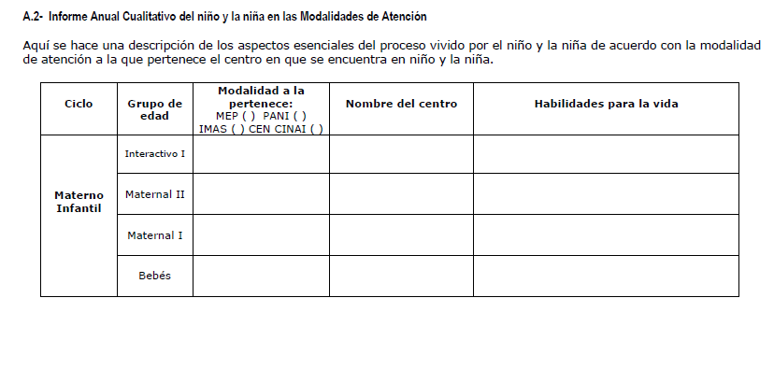

Slide 22
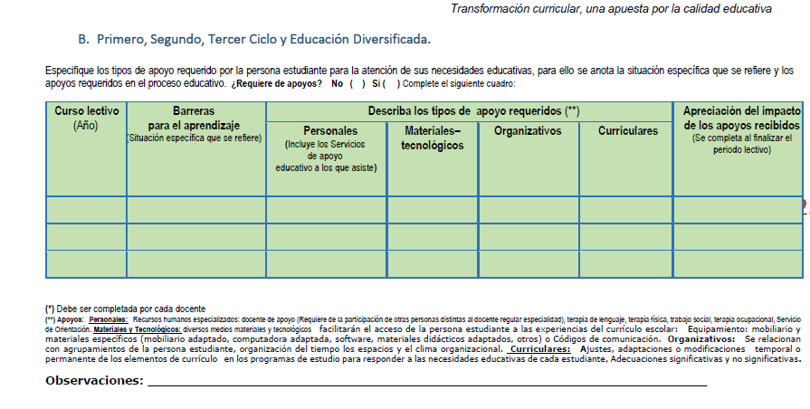

Slide 23
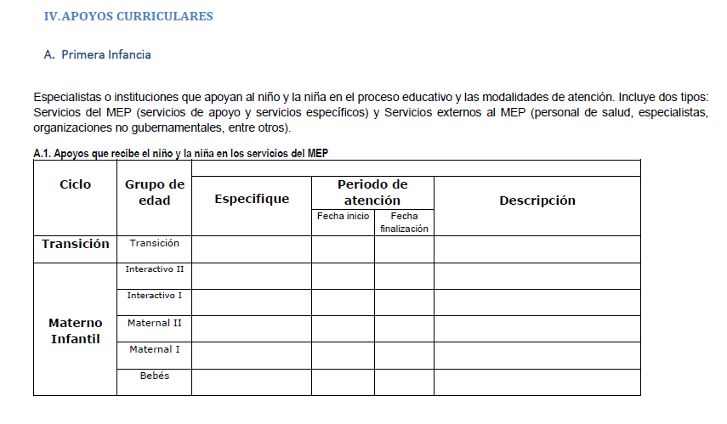

Slide 24
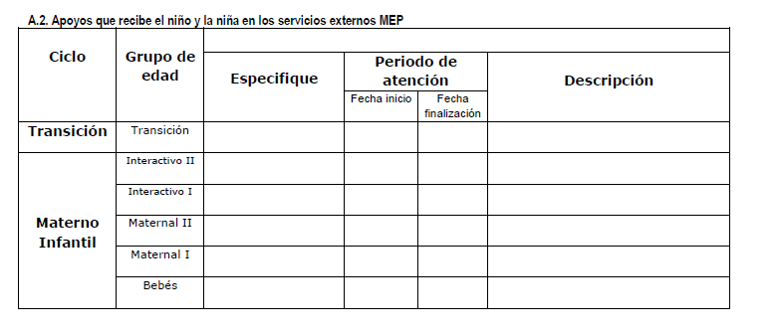

Slide 25
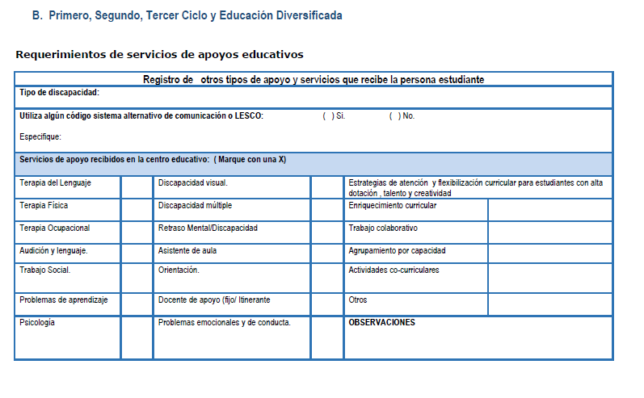

Slide 26
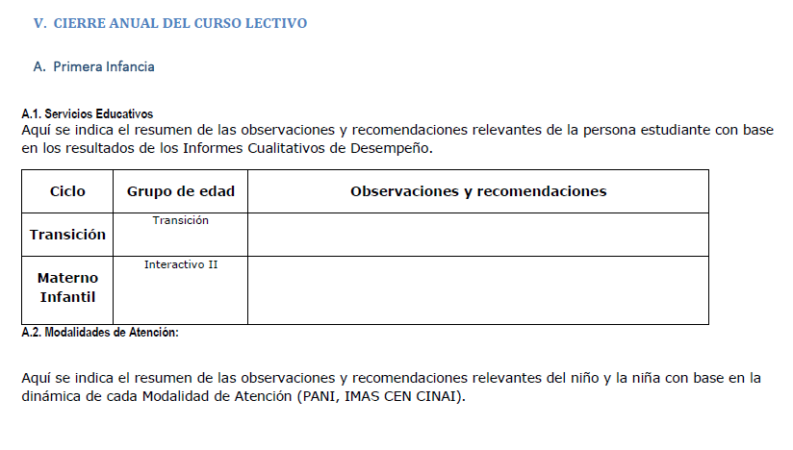

Slide 27
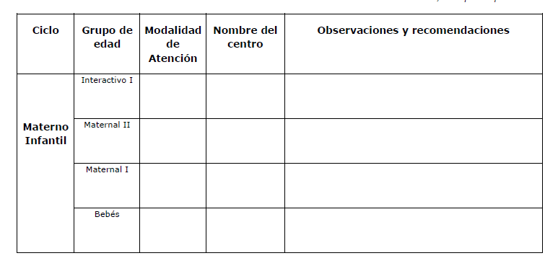

Slide 28
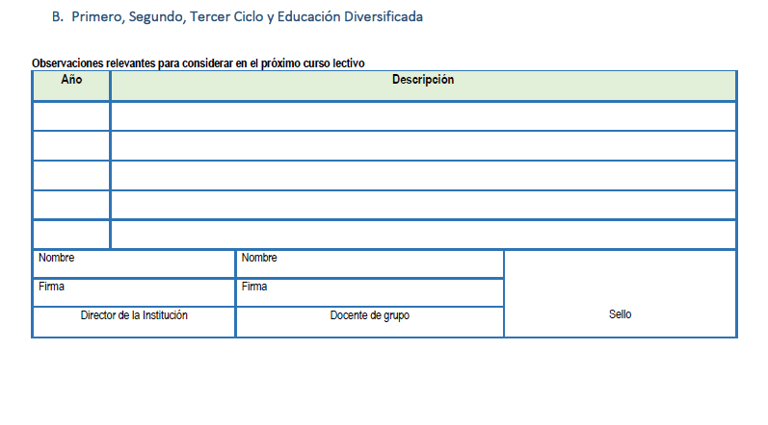

Slide 29
MUCHAS GRACIAS

